Slide 1
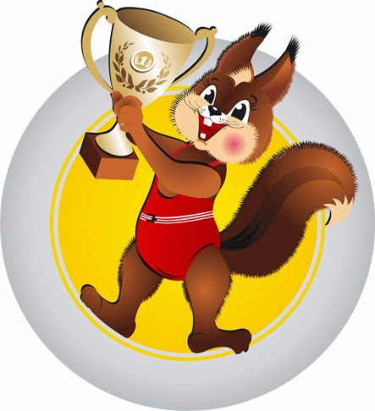
Управление образования
Железнодорожного района города Екатеринбурга
Информационно-методический центр
Железнодорожного района города Екатеринбурга
Награждается спортивная команда
ДОО №____197___
За участие в фестивале «Юные спортсмены»
Победа достаётся не всегда,
Хотя упорно нужно к ней стремиться.
Иди вперёд, борись и побеждай,
И много сумеешь ты добиться!
Директор МБУ ИМЦ Н.А. Сальцева
Екатеринбург 2019

